Slide 1
Чернівецький національний університет імені Юрія Федьковича
ЗВІТ ІЗ ПЕРЕДДИПЛОМНОЇ ПРАКТИКИ:
Кафедра комп'ютерних наук
Розробка самовідновлювального конвеєру ETL
та аналітичного сховища для задач аналізу
текстових відгуків з використанням Apache Airflow
і локальних великих мовних моделей
Чернівці, 2026
Виконав: Мулик Андрій Васильович

Slide 2
Структура презентації
Огляд
РОЗДІЛ 1
РОЗДІЛ 2
РОЗДІЛ 3
РОЗДІЛ 4
Теоретичні основи
Проектування системи
Реалізація
Тестування та результати
Якість даних
Self-Healing
Sentiment Analysis Технологічний стек
Архітектура
DuckDB
DAG Airflow
Модуль самовідновлення Blazor
Chain of Responsibility TaskFlow API
Bearer Auth
Blazor WASM
Unit/System тести Sentiment кореляція Продуктивність Порівняння
2 / 17

Slide 3
Актуальність та мета роботи
Вступ
Актуальність
Мета та завдання
Підприємства обробляють ~2,7 ПБ даних/місяць через конвеєрну інфраструктуру
Мета:
Розробити самовідновлювальний ETL-конвеєр аналізу тональності з вбудованою логікою автоматичного виправлення дефектів, локальним LLM (llama3.2/Ollama) та Blazor-дашбордом моніторингу.
41% часу інженерів даних — усунення проблем якості (DataOps 2023)
Apache Airflow — щоденно у 55% організацій з оркестрацією
Завдання:
1. Теоретичне дослідження self-healing та sentiment analysis
2. Аналіз якості даних Yelp Academic Dataset
LLaMA + Ollama: локальний LLM-інференс без хмарних провайдерів
3. Проектування багаторівневої архітектури системи
Відсутні україномовні дослідження self-healing конвеєрів з LLM
4. Реалізація детерміністичного алгоритму самовідновлення
5. Інтеграція llama3.2 через Ollama (локальний інференс)
3 / 17

Slide 4
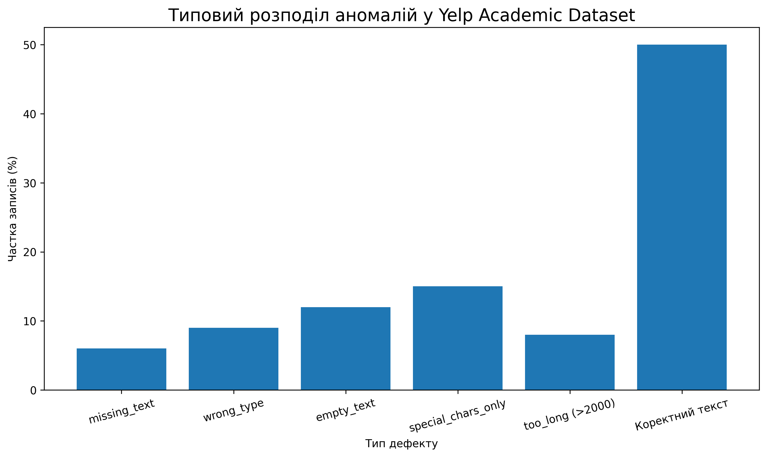
Проблема якості даних у Yelp Academic Dataset
Розділ 1
Тип дефекту | Стратегія виправлення | Код статусу
missing_text | Placeholder "No review text provided." | healed
wrong_type | Примусове перетворення str() | healed
empty_text | Заповнення placeholder-текстом | healed
special_chars_only | Заміна на "[Non-text content]" | healed
too_long (>2000) | Обрізка до 2000 символів + "..." | healed
Корректний текст | Нормалізація пробілів strip() | success
[ Рис. 1.1 – Типовий розподіл аномалій у датасеті ]
41%
часу інженерів даних витрачається
на усунення проблем якості
(DataOps Impact Assessment, 2023)
4 / 17

Slide 5
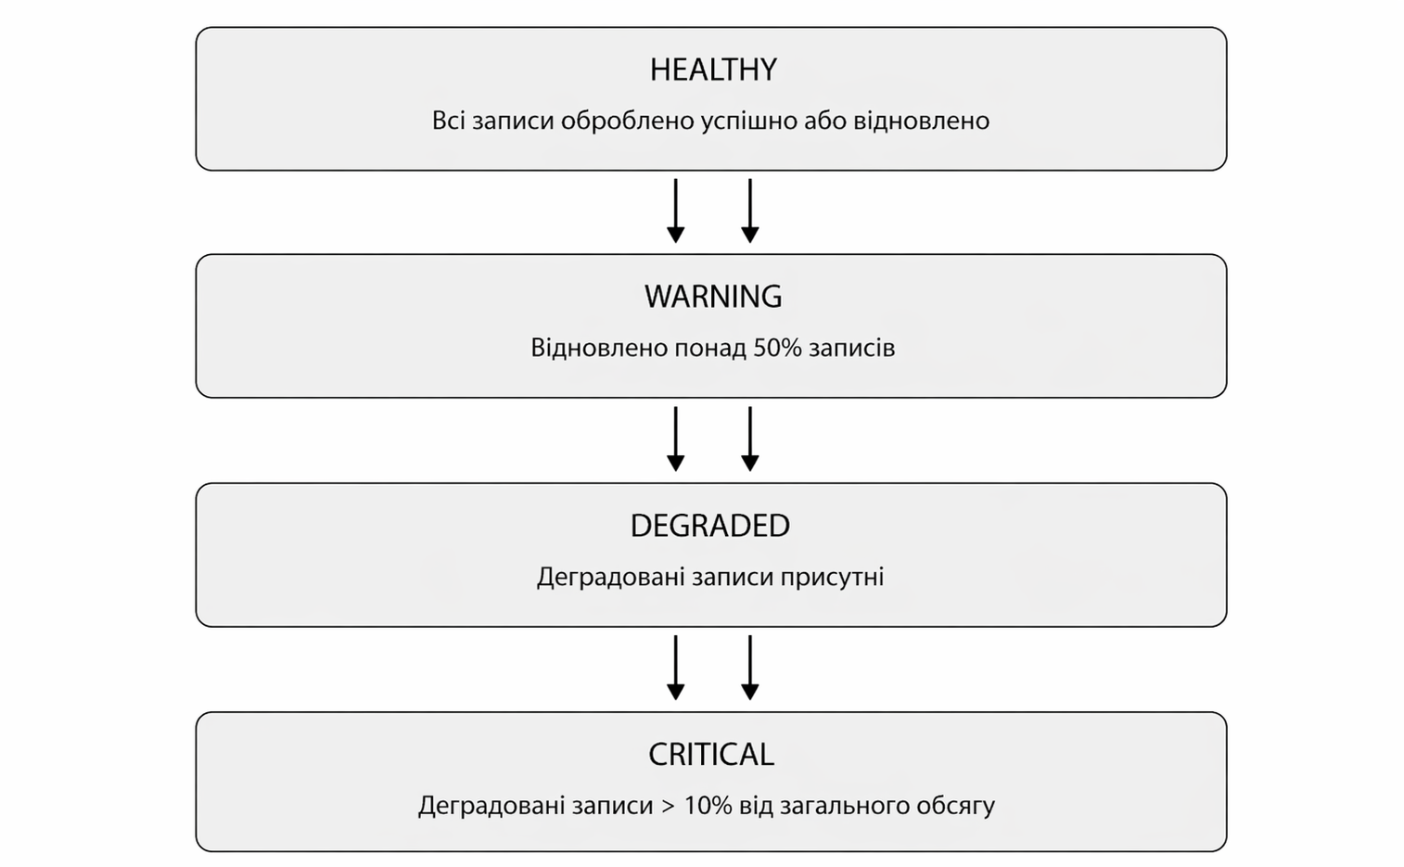
Розділ 1
Концепція Self-Healing у конвеєрах обробки даних
Підхід | Переваги | Недоліки
Rule-based | Передбачуваність, швидкість | Ручне оновлення правил
ML-based (RL) | Адаптивність до нових сценаріїв | Потребує великих даних
Гібридний * | Баланс між підходами | Складніша архітектура
[ Рис. 1.2 – Схема Self-Healing конвеєра ]
* Обраний підхід у даній системі: детерміністична логіка + чотири рівні здоров'я
HEALTHY — Всі записи успішно оброблено
Рівень безперервного моніторингу (real-time)
WARNING — Відновлено >50% записів
Механізм діагностики та класифікації помилок
DEGRADED — Є деградовані записи
Реєстр стратегій виправлення (5 класів дефектів)
CRITICAL — Деградовані >10% від обсягу
Компонент звітності health-звіту (JSON)
5 / 17

Slide 6
Sentiment Analysis та технологічний стек
Розділ 1
Еволюція методів Sentiment Analysis
Apache Airflow 3.0
2000-ті
Lexicon-based (VADER, SentiWordNet)
Не враховує контекст
Оркестрація DAG, TaskFlow API, Param API, Web UI
2010-ті
ML: Naive Bayes, SVM, TF-IDF
Не враховує залежності
Ollama + llama3.2
Локальний LLM-інференс, REST API, 3B параметрів
2015+
Deep: LSTM, CNN + Attention
Великий датасет
DuckDB
2018+
Transformers: BERT, RoBERTa
Великий розмір моделі
Колонкове аналітичне сховище, вбудоване, субсекундні запити
2024+
LLM: llama3.2 + Ollama (цей проєкт)
Blazor Hosted WASM
Єдина мова C# для сервера і клієнта, MudBlazor UI
6 / 17

Slide 7
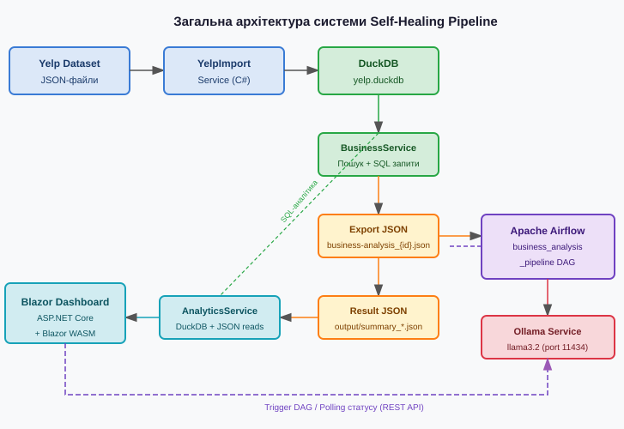
Розділ 2
Загальна архітектура системи
Рівень вхідних даних
Yelp Academic Dataset (NDJSON) → Blazor Export Service
Оркестрація
Apache Airflow 3.0 · DAG business_analysis_pipeline
Обробка даних
Self-Healing Module (Chain of Responsibility) + LLM Sentiment
Зберігання
DuckDB (аналітика, 6+ ГБ) · SQLite (Auth, Pipeline runs)
Презентація
Blazor Hosted WebAssembly · MudBlazor · Real-time polling
[ Рис. 2.1 – Багаторівнева архітектура системи ]
7 / 17

Slide 8
Розділ 2
Проектування конвеєрів Apache Airflow
load_
model
load_
reviews
diagnose_
and_heal
analyze_
sentiment
aggregate_
and_save
health_
report
Завантаження llama3.2 через Ollama API
Читання NDJSON з batch_size / offset
Chain of Responsibility: 5 класів дефектів
Послідовний LLM-інференс + retry (3x)
Запис JSON + SQLite (PipelineRun)
Визначення HEALTHY / WARNING / DEGRADED / CRITICAL
[ Рис. 2.3 – Структура DAG business_analysis_pipeline ]
Параметри запуску (Param API)
input_file
Шлях до NDJSON (рядок)
batch_size
Розмір пакету (0 = всі)
ollama_model
Ім'я моделі (llama3.2)
offset
Зміщення для відновлення
8 / 17

Slide 9
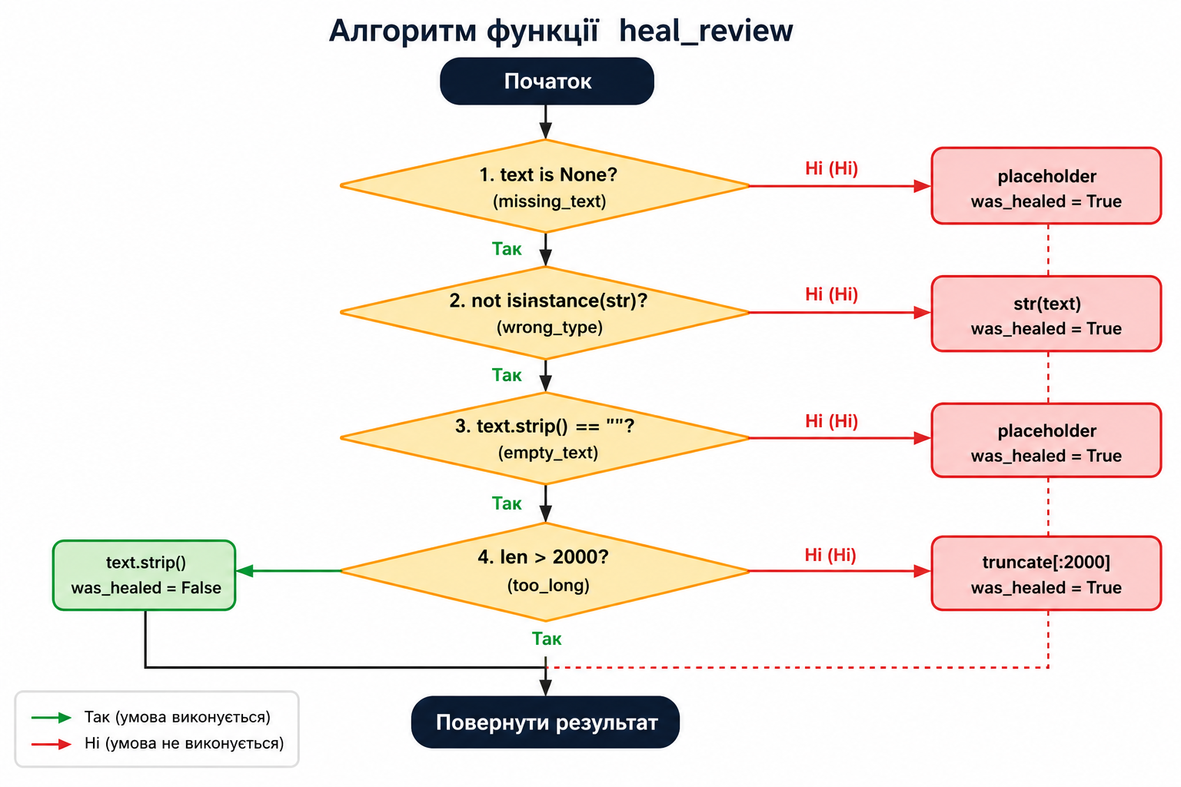
Розділ 2
Проектування модуля самовідновлення
Ланцюжок відповідальності (_heal_review)
text is None?
→ filled_with_placeholder
not isinstance(text,str)?
→ type_conversion → str(text)
not text.strip()?
→ filled_with_placeholder
немає a-zA-Z0-9?
→ replaced → "[Non-text content]"
len(text)>2000?
→ truncated_text + "..."
Валідний текст
→ text.strip() → status: success
original_text зберігається у кожному записі до будь-якого виправлення
[ Рис. 2.4 – Алгоритм Self-Healing (Chain of Responsibility) ]
9 / 17

Slide 10
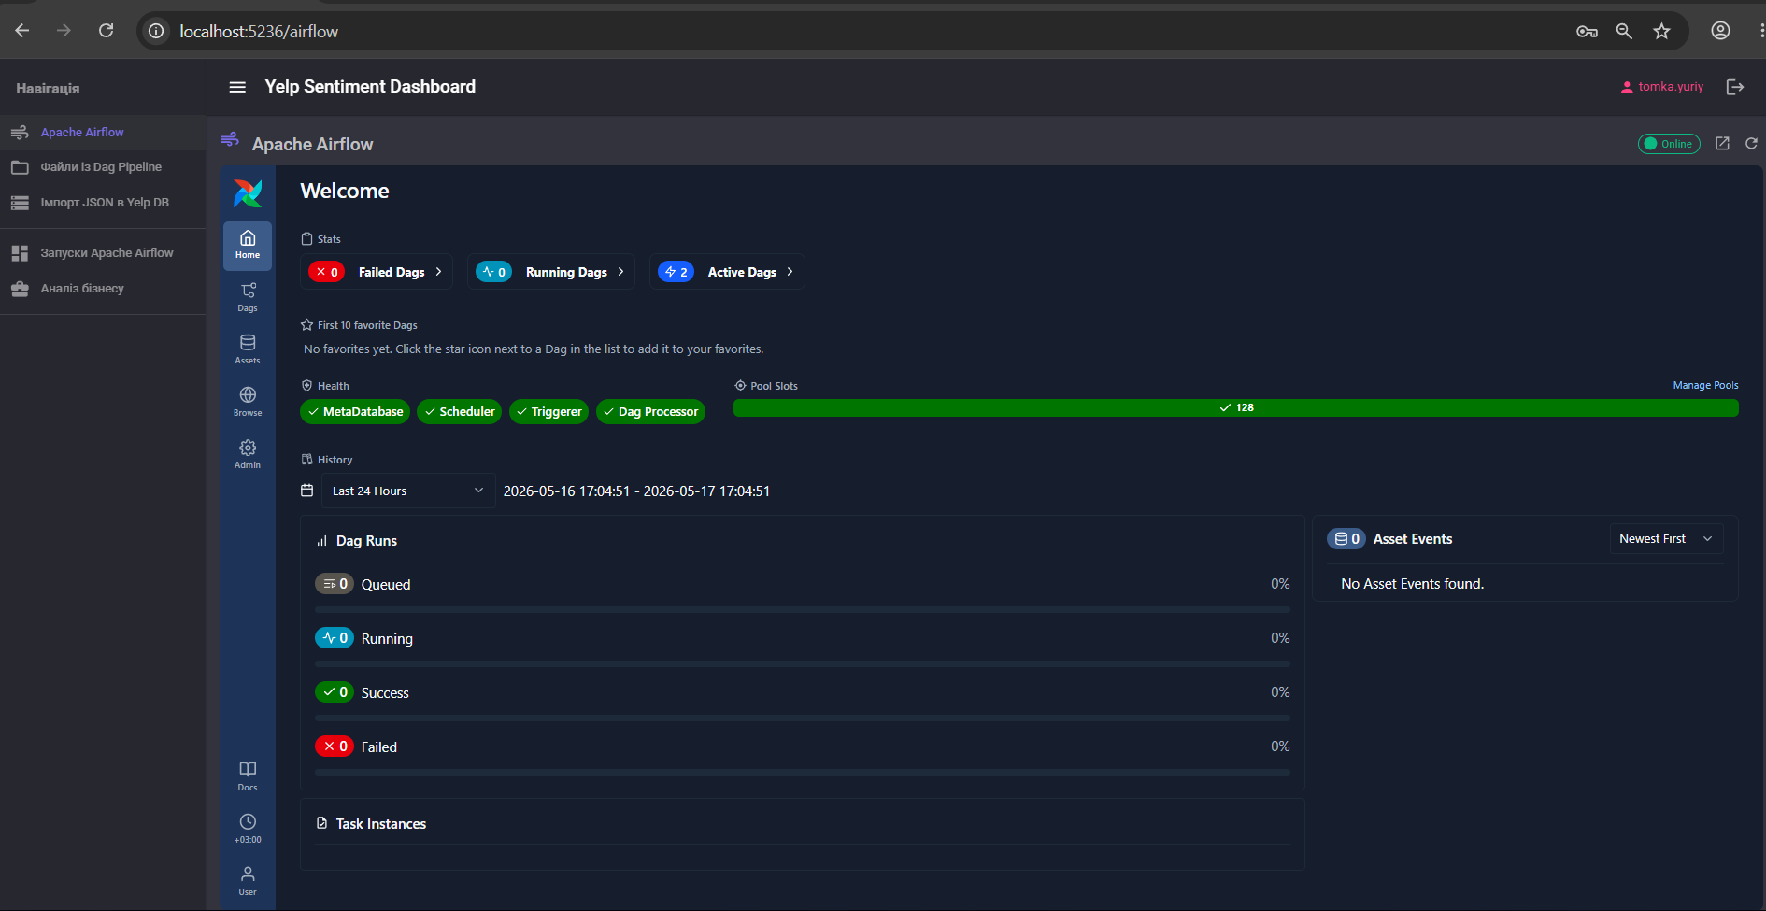
Розділ 2
Проектування Blazor-дашборду
Сторінки дашборду
Home.razor
Список запусків + health-чіпи
RunDetail.razor
Pie chart, bar chart, Healing Report
BusinessAnalysis.razor
Heatmap, тренди, real-time polling
Login.razor
Bearer-автентифікація
[ Рис. 2.7 – Архітектура Blazor Hosted WebAssembly дашборду ]
Архітектурні рішення: Blazor Hosted WebAssembly · MudBlazor · PeriodicTimer 5с · Task.WhenAll (8 ендпоінтів паралельно)
10 / 17

Slide 11
Порівняння Apache Airflow з аналогами
Розділ 2
Критерій | Apache Airflow 3.0 | Prefect 3.x | Dagster
Парадигма задач | Python DAG + TaskFlow API | Flow + @task | Asset-first + ops
Обробка помилок | retry, on_failure_callback | Circuit breakers, SLA | Asset checks, hooks
Self-healing | Ручна реалізація ✓ | Ручна реалізація | Вбудовані asset checks
Моніторинг UI | Вбудований Web UI | Prefect Cloud/Server | Dagster UI (Dagit)
GitHub stars | 36 000+ | 15 000+ | 11 000+
Self-hosted | Повністю ✓ | Self-hosted / Cloud | Self-hosted / Cloud
Придатність | ★★★★★ | ★★★★☆ | ★★★☆☆
15 / 17

Slide 12
Розділ 3
Реалізація системи — ключові компоненти
Self-Healing Module (Python)
Apache Airflow Pipeline
Chain of Responsibility: 5 умовних гілок у _heal_review()
TaskFlow API: @task-декоратори, залежності через повернені значення
Null Object Pattern: _degraded_results() при недоступності Ollama
Param API: типізовані параметри input_file, batch_size, offset
Зберігання original_text у кожному записі
batch_runner.py: послідовний/паралельний запуск (ThreadPoolExecutor)
Рівень зберігання (DuckDB + SQLite)
Автентифікація та Blazor
read_json_auto(): потоковий імпорт NDJSON без C#-десеріалізації
PBKDF2-SHA256 (100 000 ітерацій) для зберігання паролів
TRY_CAST для безпечного читання нестандартних дат
TokenAuthHandler: власна Bearer-схема без зовнішніх залежностей
JOIN з "user" (у лапках — зарезервоване слово DuckDB)
PeriodicTimer + Task.WhenAll: 4-кратне покращення часу відгуку
11 / 17

Slide 13
Відеодемонстрація роботи
Розділ 3 · п. 2
10 / 17

Slide 14
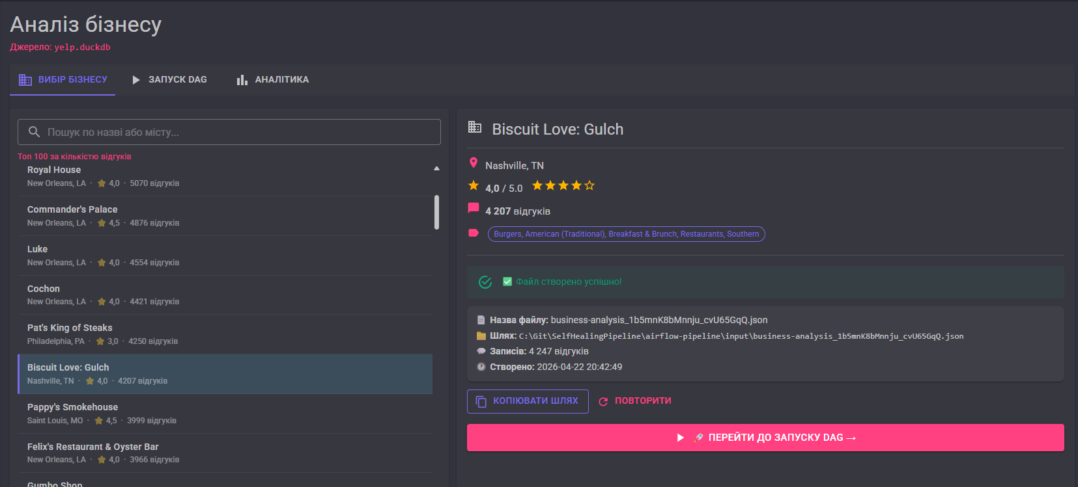
Тестування системи. Тестування конвеєру Apache Airflow
Розділ 4
[ Рис. 4.1 – Головна сторінка дашборду: список запусків ]
12 / 17

Slide 15
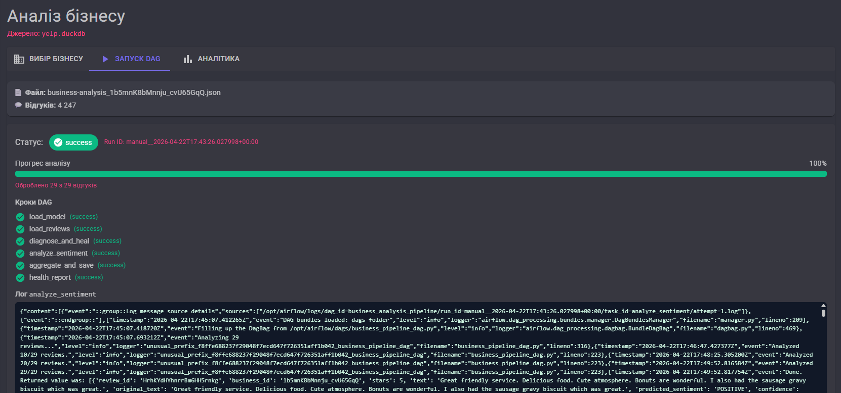
Тестування системи. Тестування конвеєру Apache Airflow
Розділ 4
[ Рис. 4.2 – Успішне виконання DAG в Airflow UI ]
12 / 17

Slide 16
Тестування системи. Тестування конвеєру Apache Airflow
Розділ 4
Сценарій | degraded_rate | healing_rate | Очікуваний статус | Фактичний статус | Результат
Всі записи успішно оброблені | 0.0 | 0.0% | HEALTHY | HEALTHY | Відповідає
15% записів потребували healing | 0.0 | 15% | HEALTHY | HEALTHY | Відповідає
55% записів потребували healing | 0.0 | 55% | WARNING | WARNING | Відповідає
5% деградованих записів | 5% | будь-яке | DEGRADED | DEGRADED | ✓ Відповідає
15% деградованих записів | 15% | будь-яке | CRITICAL | CRITICAL | ✓ Відповідає
Таблиця 4.3 – Тестування health-статусів конвеєру (TC-08, TC-09)
Тестування підтвердило коректність логіки визначення health-статусу для всіх граничних значень. Порогові умови (degraded > 10% → CRITICAL, healing > 50% → WARNING) реалізовані точно відповідно до специфікації розділу 2.6.

Slide 17
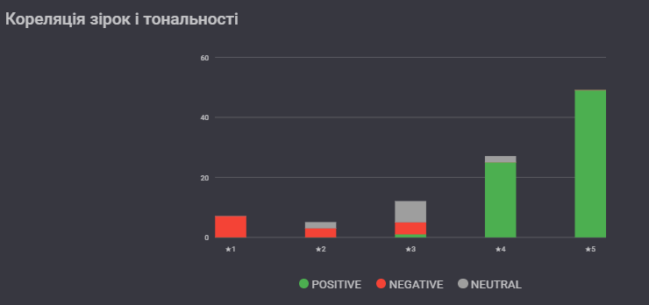
Аналіз результатів Sentiment Analysis
Розділ 4
Зірки | POSITIVE (%) | NEGATIVE (%) | NEUTRAL (%) | Кореляція
1 ★ | 8–12% | 75–82% | 10–15% | Висока
2 ★ | 15–22% | 55–65% | 18–25% | Середня
3 ★ | 25–35% | 20–30% | 40–50% | Низька
4 ★ | 60–70% | 8–15% | 18–28% | Висока
5 ★ | 78–88% | 3–7% | 8–15% | Висока
[ Рис. 4.3 – Розподіл тональності та кореляція зірок ]
Confidence score за статусами:
Статус | Avg confidence
success | 0.78–0.85
healed | 0.65–0.75
degraded | 0.50 (fixed)
3-зіркові відгуки мають найнижчу кореляцію через змішаний емоційний характер (expected).
13 / 17

Slide 18
Аналіз продуктивності системи
Розділ 4
Час виконання DAG залежно від batch_size (llama3.2, CPU Ryzen 5800H):
batch | load_model | diagnose | sentiment | Загалом
10 | ~8 с | <1 с | ~50 с | ~60 с
100 | ~8 с | <1 с | ~500 с | ~510 с
500 | ~8 с | ~2 с | ~2500 с | ~2510 с
1000 | ~8 с | ~4 с | ~5000 с | ~5016 с
analyze_sentiment: 96–98% часу виконання. ~5 с/відгук на CPU, ~0.5–1 с на GPU.
DuckDB vs прямий JSON-scan:
Запит | DuckDB | JSON | ×
Пошук бізнесу (ILIKE) | 8–15 мс | 4000–8000 мс | ~400
Місячний тренд | 12–25 мс | 5000–12000 мс | ~400
Heatmap 7×24 | 18–35 мс | 8000–15000 мс | ~300
14 / 17

Slide 19
Розділ 4
Переваги та обмеження розробленої системи
Self-Healing
Переваги
Обмеження
Детерміністична логіка, повний audit trail кожного виправлення, 5 класів помилок
Відсутня підтримка нових типів без змін коду DAG
LLM Inference
Переваги
Обмеження
Конфіденційність даних (локально); нульова вартість API
Послідовний інференс ~5 с/відгук на CPU; відсутня GPU-підтримка у Docker
DuckDB
Переваги
Обмеження
Субсекундні аналітичні запити на 6+ ГБ без зовнішнього сервера
Відсутня реплікація та паралельний запис між процесами
Blazor WASM
Переваги
Обмеження
Єдина мова C# для сервера і клієнта; MudBlazor-компоненти
Перше завантаження WASM ~3–5 с; XSS-ризик localStorage
16 / 17

Slide 20
ВИСНОВКИ
1
Розроблено самовідновлювальний ETL-конвеєр із детерміністичним алгоритмом виявлення та виправлення 5 класів дефектів вхідних даних на базі Apache Airflow 3.0
2
Реалізовано інтеграцію локальної LLM llama3.2 через Ollama із retry-логікою та Null Object Pattern (graceful degradation при недоступності Ollama)
3
Побудовано аналітичне сховище DuckDB з колонковим зберіганням — субсекундні запити (300–500× швидше прямого JSON-сканування) на датасеті 6+ ГБ
4
Тестування підтвердило: середній confidence ≥ 0.78 на success-записах; очікувана кореляція зірок/тональності (найвища для 1★ та 5★)
5
Apache Airflow 3.0 обґрунтовано обраний як найзріліший оркестратор (36 000+ GitHub stars) з повною self-hosted моделлю та Param API
17 / 17

